Slide 1

Рождество
хритово

Slide 2
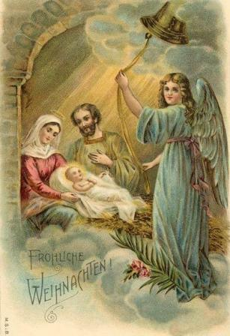
Рождество Христово называют «матерью всех праздников»
Значение этой святой ночи столь велико, что даже само наше летоисчисление ведем мы от Рождества Христова.

Slide 3
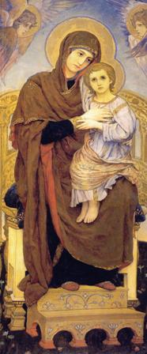
Рождество –
день рождения
Иисуса Христа
Около двух тысяч лет отмечают этот праздник миллионы людей одной веры в разных странах

Slide 4
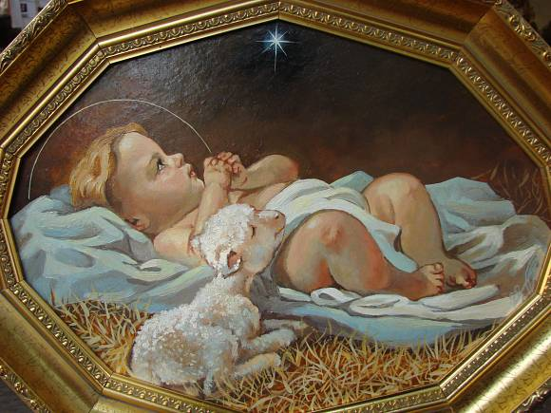
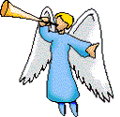
2000 лет назад в небольшом городке Вифлеем произошло небывалое событие — родился в мир младенец,
Сын Божий

Slide 5
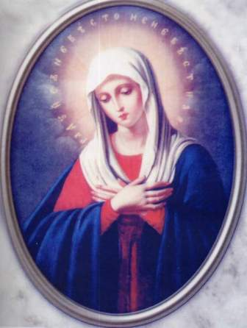
Иисус Христос родился чудесным образом от
Девы Марии,
которую мы с тех пор называем Богородицей

Slide 6
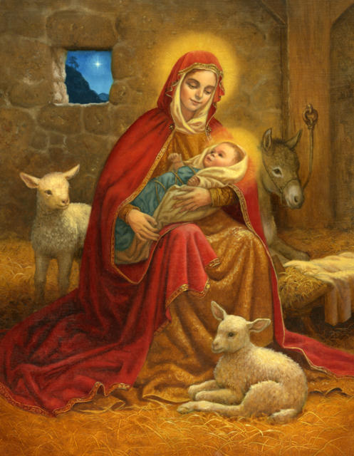
Придя на землю, Он не был встречен почетом, знатностью и богатством.
Он родился за городом, в пещере и был положен в ясли,
куда кладут корм для животных.

Slide 7
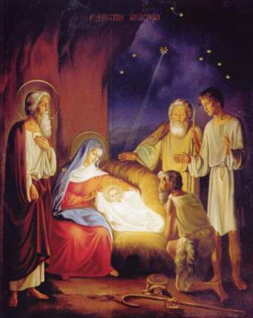
Первыми гостями божественного младенца были простые пастухи,
которым Ангел возвестил о Рождестве Христовом

Slide 8

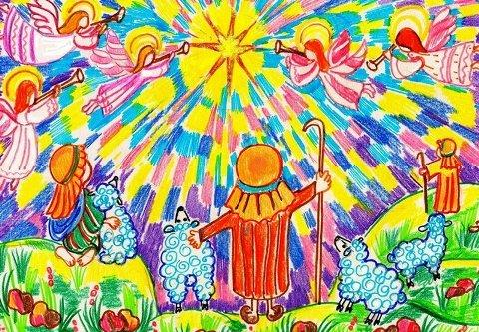
В это время с дарами Царю Мира шли волхвы (древние мудрецы).
Они знали и ждали, что вскоре должен на землю прийти великий Царь Мира,
а чудесная звезда указала им путь в Иерусалим.

Slide 9
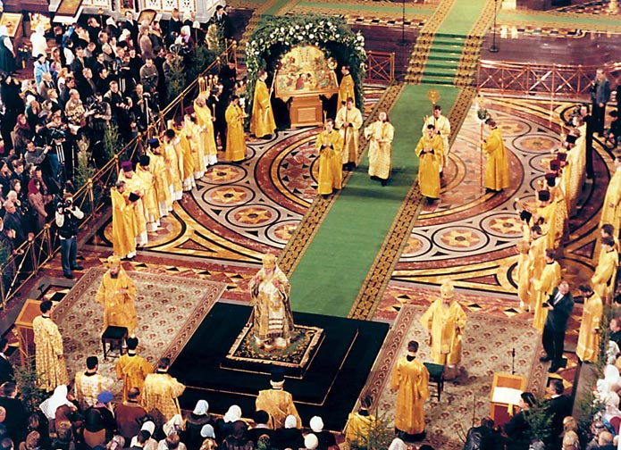
В храмах в рождественскую ночь
повсеместно идут праздничные богослужения.
Горят все
свечи,
радостно
поет хор.

Slide 10
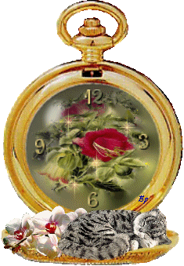
В старину, когда часы били полночь, все обменивались подарками, поздравляли, загадывали желания.
Считалось, что на Рождество
небо открывается,
и силы небесные
исполняют все
задуманное.
Но желания обязательно
должны быть добрыми.

Slide 11
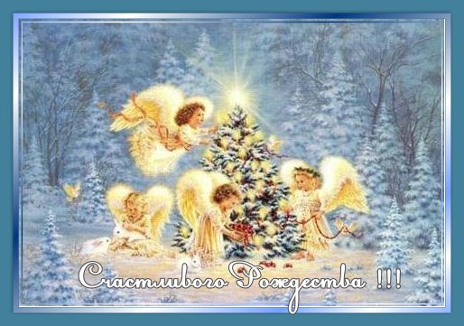
Рождество — праздник тихий, домашний, спокойный.
За столом собираются только члены семьи и самые близкие родственники и друзья. Приглашать много гостей не принято.

Slide 12
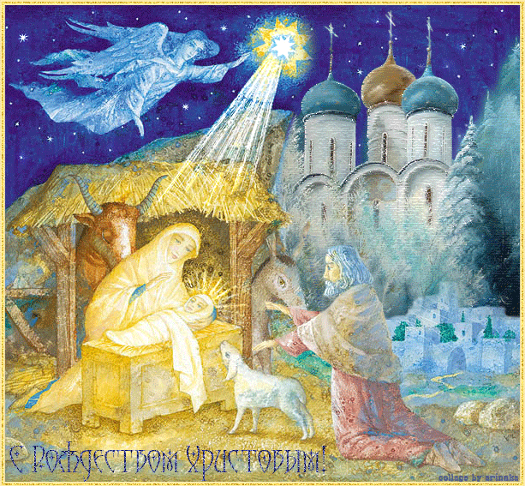

В целом мире торжество, наступило Рождество!

